Slide 1
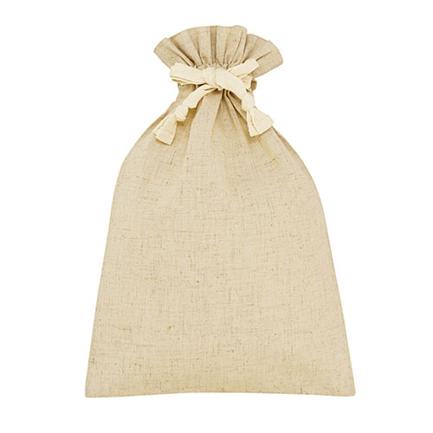
【提案書】
3.5オンス・コットンリネンギフト巾着(M)
特徴
Mサイズのシンプルでスタンダードな巾着です。ナチュラルな風合いのコットンと涼しげなリネンの混紡素材が特徴。ショッパーやノベルティ入れなどにおすすめのアイテムです。
納期
納期スペース
仕様
素材：綿・リネン混、綿
サイズ：約300×200mm
包装：10枚単位でポリ袋入
備考：名入れ可能※生地の特性上、色や風合いが異なる場合があります。
お見積
お見積りスペース

